Slide 1
Cisco ASA 5505
Vejledning
Opsætning af DMZ-zone

Slide 2
Hvad er en DMZ-zone???
En ‘demilitariseret zone’ eller ‘ingen mands land’! ☺
http://en.wikipedia.org/wiki/DMZ_%28computing%29
3-legged network DMZ
Dual firewall DMZ

Slide 3
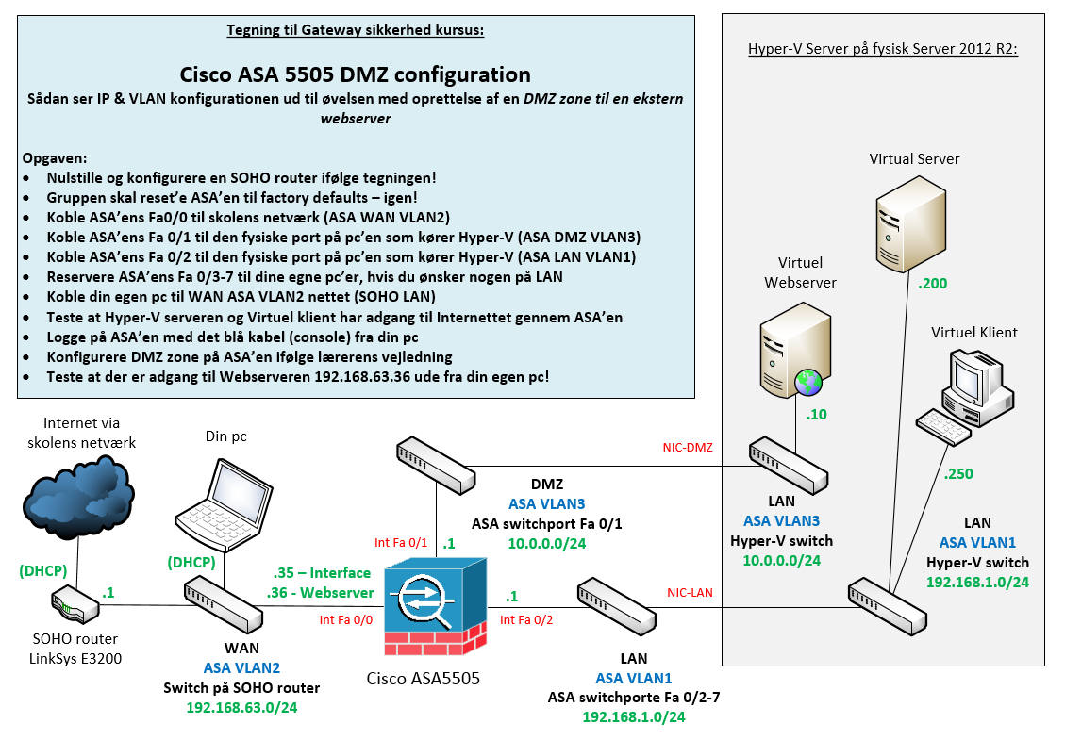
Målet for vores ASA netværk:

Slide 4
Bemærk!
ASA5505 er ingen almindelig Cisco router!
Den kører med sit eget og helt specielle software.
Man kan som udgangspunkt IKKE pinge igennem en ASA!
Se vejledningen der åbner for ping på de næste sider ☺
Det er vigtigt at ‘Google’ dokumenter til korrekt ASA software version for at finde de rette vejledninger ;-)
Udskift IP adresserne i denne vejledning med jeres egne efter behov!
Held og lykke ;-)

Slide 5
Reset procedure
Factory defaults reset procedure:
asa>en
asa#conf t
asa(config)#config factory-default
Vent på at konfigurationen er færdig og lav så en reload
Svar ja (Yes) til spørgsmålet om at gemme konfigurationen
Vent på at ASA’en er klar igen

Slide 6
Grundkonfiguration af en ASA
En grundkonfiguration på en ASA5505 omfatter f.eks.:
Setting the Login Password
Changing the Enable Password
Setting the Hostname
Setting the Domain Name
Feature History for the Hostname, Domain Name, and Passwords
Se vejledning hos Cisco til ASA version 9.x her:
http://www.cisco.com/c/en/us/td/docs/security/asa/asa90/configuration/guide/asa_90_cli_config/basic_hostname_pw.html#pgfId-1045399

Slide 7
Konfiguration af SSH access
En konfiguration af SSH adgang på en ASA5505:
Metode 1 - med lokal brugerdatabase i brug:
ASA(config)#username username password password
ASA(config)#aaa authentication ssh console LOCAL
Metode 2 - er at bruge default værdierne (ikke optimalt!):
ASA(config)#passwd password
Brugernavnet er ASA og password er cisco
Fortsættes næste side …

Slide 8
Konfiguration af SSH access
En konfiguration af SSH adgang på en ASA5505 (fortsat):
Opret nu RSA kryptonøglene til SSH:
ASA(config)#crypto key generate rsa modulus 1024
Justér hvilke IP adresser som må bruge SSH på LAN og WAN:
ASA(config)#ssh 192.168.1.250 255.255.255.255 inside
ASA(config)#ssh 192.168.63.xx 255.255.255.255 outside
Fortsætte på næste side …

Slide 9
Konfiguration af SSH access
En konfiguration af SSH adgang på en ASA5505 (fortsat):
Sæt eventuelt versionsnummer (1 eller 2) og timeout i minutter:
ASA(config)# ssh version version_number
ASA(config)#ssh timeout minutes
Exit & write mem!
Forbind fra en klient via f.eks. PuTTY og SSH. Virker det?
Se vejledning hos Cisco til ASA version 9.x her:
http://www.cisco.com/c/en/us/support/docs/security/asa-5500-x-series-next-generation-firewalls/118075-configure-asa-00.html

Slide 10
Tillad ‘ping’ (ICMP) gennem ASA
Konfiguration af tillad ‘ping’-policy på ASA5505:
ASA(config)# class-map icmp-class
ASA(config-cmap)# match default-inspection-traffic
ASA(config-cmap)# exit
ASA(config)# policy-map icmp_policy
ASA(config-pmap)# class icmp-class
ASA(config-pmap-c)# inspect icmp
ASA(config-pmap-c)# exit
ASA(config-pmap)# exit
ASA(config)# service-policy icmp_policy interface outside
Exit & write mem!

Slide 11
Korrektion af VLAN2 IP mm.
Ny statisk IP adresse til VLAN2 (Outside):
asa(config)#int vlan2
asa(config-if)#ip address 192.168.63.35 255.255.255.0
asa(config-if)#exit
Ny statisk route til gateway of last resort:
asa(config)#route outside 0.0.0.0 0.0.0.0 192.168.63.1
Slet de gamle NAT regler:
asa(config)#no object network obj_any

Slide 12
Konfiguration af nyt VLAN3
Oprettelse af ekstra VLAN3 til DMZ:
asa(config)#int vlan3
asa(config-if)#nameif dmz
asa(config-if)#security-level 50
asa(config-if)# ip address 10.0.0.1 255.255.255.0
asa(config-if)# exit
asa(config)#

Slide 13
Konfiguration af port til DMZ
Tilslutning af port 2 til VLAN3/DMZ:
asa(config)#interface Ethernet0/2
asa(config-if)#switchport access vlan 3
asa(config-if)#exit
asa(config)#

Slide 14
Opsætning af DHCP i DMZ
Konfiguration af DHCP i DMZ-zonen:
asa(config)#dhcpd address 10.0.0.100-10.0.0.131 dmz
asa(config)#dhcpd dns 192.168.63.1 interface dmz
asa(config)#dhcpd enable dmz
Tips: Husk at gemme running-config indimellem:
asa(config)exit
asa#write

Slide 15
Opsætning af dynamisk NAT/PAT
Konfiguration af LAN mod Internet Dynamisk NAT:
asa(config)#object network inside-subnet
asa(config-network-object)#subnet 192.168.1.0 255.255.255.0
asa(config-network-object)#nat (inside,outside) dynamic interface
Konfiguration af DMZ mod Internet Dynamisk NAT:
asa(config)#object network dmz-subnet
asa(config-network-object)#subnet 10.0.0.0 255.255.255.0
asa(config-network-object)#nat (dmz,outside) dynamic interface

Slide 16
Definer extern webserver adresse
Konfiguration af nyt object til extern webserver ip adresse:
asa(config)#object network webserver_external_ip
Host 192.168.63.36
Denne adresse skal vælges enten som en IP range eller en host IP. I dette tilfælde vælges blot en enkelt host adresse, 192.168.63.36. Den skal naturligvis være ledig ☺
For at externe klienter senere kan ‘ramme’ vores service skal den valgte adresse naturligvis være én som routes hen til vores offentlige ip på Outside interfacet.

Slide 17
Statisk PAT af port 80 til DMZ
Statisk PAT-regel af port 80 TCP trafik ind til server i DMZ:
Der oprettes et specielt network object til port 80 PAT:
asa(config)#object network webserver
host 10.0.0.10
nat (dmz,outside) static webserver_external_ip service tcp www www

Slide 18
Tillad HTTP trafik ind i DMZ
Konfigurering af port 80 tcp ind til webserveren i DMZ:
Der oprettes en ACL der tillader port 80 trafik ind på DMZ:
asa(config)#access-list outside_acl extended permit tcp any object webserver eq www
Den nye ACL knyttes til interface Outside i retning IN:
asa(config)#access-group outside_acl in interface outside

Slide 19
Statisk PAT af port 443 til DMZ
Statisk PAT af port 443 TCP trafik ind til server i DMZ:
Der oprettes et specielt network object til port 443 PAT:
object network webserver_https
host 10.0.0.10
nat (dmz,outside) static webserver_external_ip service tcp https https
Bemærk:
Husk at gemme = write ☺

Slide 20
Tillad HTTPS trafik ind i DMZ
Konfigurering af port 443 tcp ind til webserveren i DMZ:
Der oprettes en ACL der tillader port 443 trafik ind på DMZ:
asa(config)#access-list outside_acl extended permit tcp any object webserver_https eq https
ACL’en er allerede knyttet til interface Outside i retning IN, så her behøver vi ikke gøre mere.

Slide 21
Tillad DNS fra DMZ til LAN
Eksempel: ACL der tillader port 53 tcp trafik fra DMZ til LAN:
asa(config)#object network dns-server
asa(config-network-object)#host 192.168.1.200
asa(config-network-object)#exit
asa(config)#access-list dmz_acl extended permit udp any object dns-server eq domain
asa(config)#access-list dmz_acl extended deny ip any object inside-subnet
asa(config)#access-list dmz_acl extended permit ip any any
asa(config)#access-group dmz_acl in interface dmz

Slide 22
Test med packet-tracer i ASA
Test (simulering) af Internet forbindelse fra LAN på ASA:
Cisco ASA IOS indeholder en packet-tracer feature, som kan simulere en pakketransmission gennem maskinen med de nuværende regler.
Prøv engang følgende tests og se om det hele virker:
asa# packet-tracer input inside tcp 192.168.1.100 12345 8.8.8.8 80
asa# packet-tracer input inside tcp 192.168.1.100 12345 8.8.8.8 443
asa# packet-tracer input outside tcp 192.168.63.123 12345 192.168.63.36 80
asa# packet-tracer input outside tcp 192.168.63.123 12345 192.168.63.36 443
Husk at ethvert interface involveret I pakketransporten skal være tilsluttet et kabel og være oppe for at det vil virke ;-)

